Slide 1
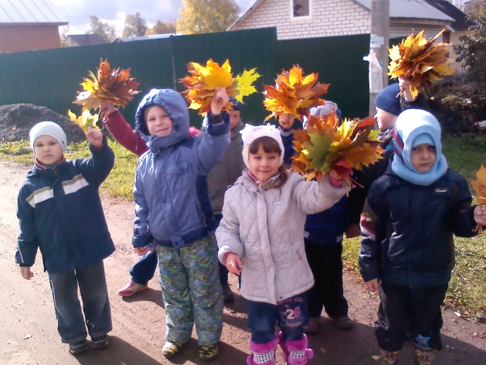
Муниципальное образовательное учреждение детский сад
«Росинка»
Работа образовательного учреждения в условиях нового образовательного стандарта.
2014-2015 учебный год

Slide 2
МДОУ детский сад «Росинка»
общеразвивающего вида
обеспечивает воспитание, обучение, присмотр, уход и оздоровление воспитанников в возрасте от 1,6 до 7 лет.

Slide 3
Комплектование МДОУ
2013-2014 учебный год –
92 воспитанника
2014-2015 учебный год –
92 воспитанника

Slide 4
Группы
5 возрастных групп:
ясли – 1 младшая (1,6 -3 лет) «Пчёлки»
2 младшая (3-4 года) «Светлячок»
Средняя группа – (4-5 лет) «Весёлые мышата»
Старшая группа (комбинированная) (5-6 лет) «Непоседы»
Группа кратковременного пребывания
«Вместе с мамой» (1,4 – 3 лет)

Slide 5
Педагогический коллектив:
8 воспитателей
Музыкальный руководитель
Инструктор по физкультуре
Учитель-логопед, дефектолог
Педагог-психолог
Старший воспитатель

Slide 6
Образовательный процесс
строится в соответствии с основной общеобразовательной программой МДОУ детского сада «Росинка»
в основе которой,
программа
«От рождения до школы» под ред. Н.Е. Вераксы, а также коррекционно - развивающие программы.

Slide 7
Планирование психолого-педагогической работы
Социально-коммуникативное развитие
Познавательное развитие
Речевое развитие
Художественно-эстетическое развитие
Физическое развитие

Slide 8
Воспитание, обучение и оздоровление
в режимных моментах
в непосредственно-образовательной деятельности (на занятиях)
в дополнительно-образовательной деятельности (на кружках)
в совместной и самостоятельной деятельности
при организации индивидуальной работы
на прогулке

Slide 9
Непосредственно-образовательная деятельность(занятия)
Познание (ознакомление с окружающим, математика)
Коммуникация (развитие речи, чтение художественной литературы)
Художественное творчество(рисование, лепка, аппликация)
Музыка
Физкультура

Slide 10
Дополнительно-образовательная деятельность (кружки)
2014-2015 уч.г.
«Умные ручки» (Широбокова И.Г.)
«Разноцветные фигурки» (Мигачёва Г.Н.)
«Завиток» (Былкова Е.В.)
«Волшебные кисточки»(Осипова Н.П.)
«Мышкарята» (Букина Е.В.)
«Оригами» (Макарова Е.Ю.)
«В гостях у сказки» (Лазарова Н.А.)
«Логоритмика» (Шамина Л.Н.)
«Школа Звукарика»(Богослова Т.Ю.)
«Бим-бам-бом» (Розанова О.И.)
«Фитбол» (Тюрина Т.Н.)

Slide 11
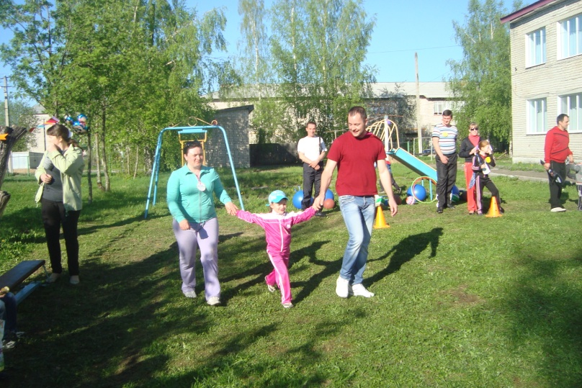
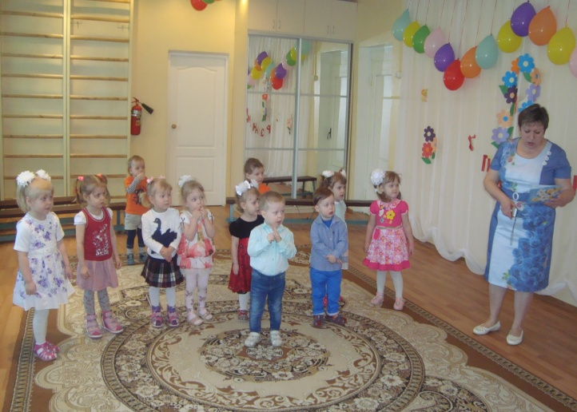
Традиционные мероприятия
День здоровья
День матери
Масленица
Мама, папа, я – спортивная семья
Сезонные праздники и др.

Slide 12
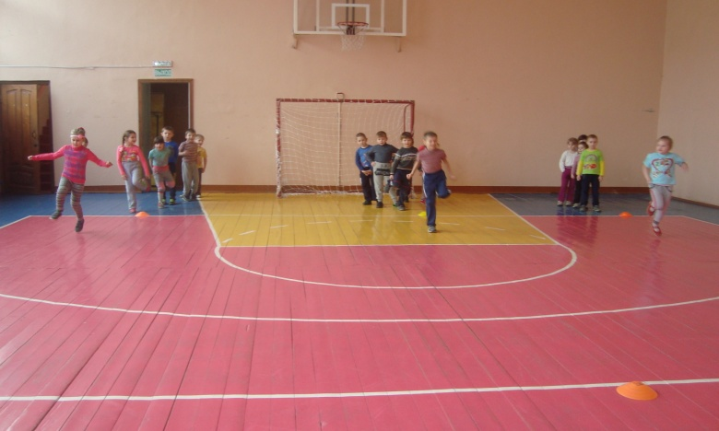
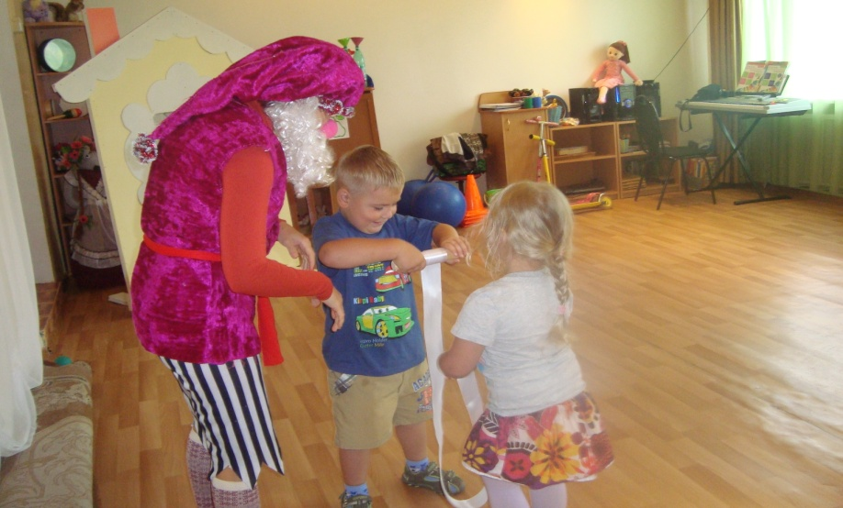
Спортивные праздники, досуги, развлечения

Slide 13
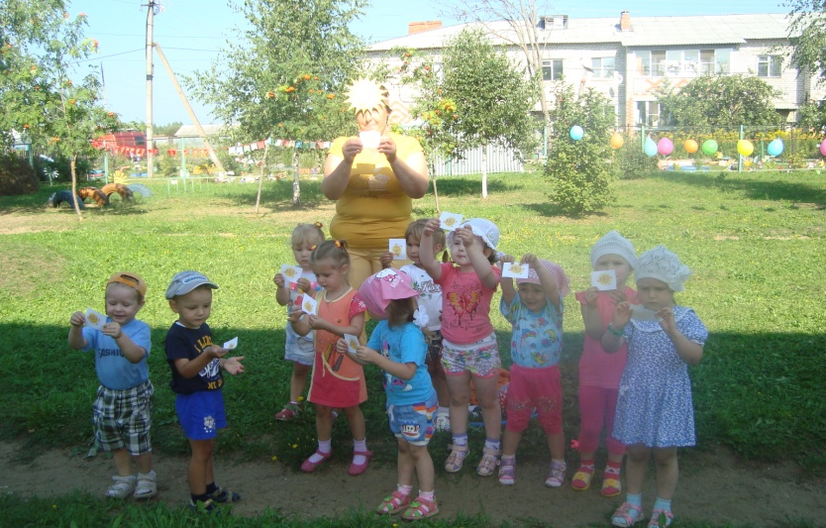
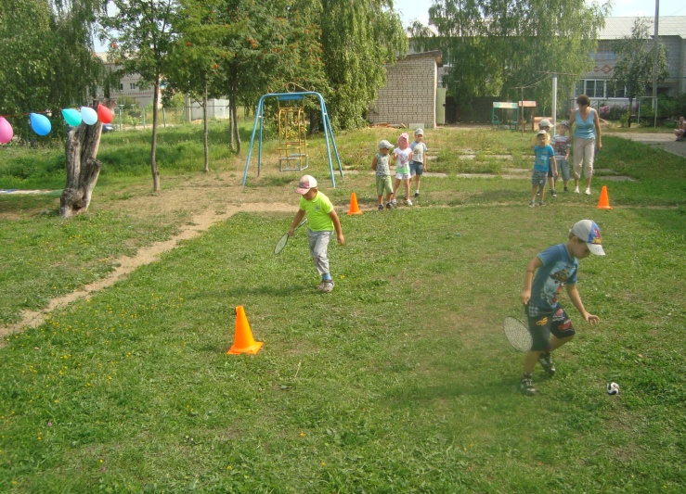
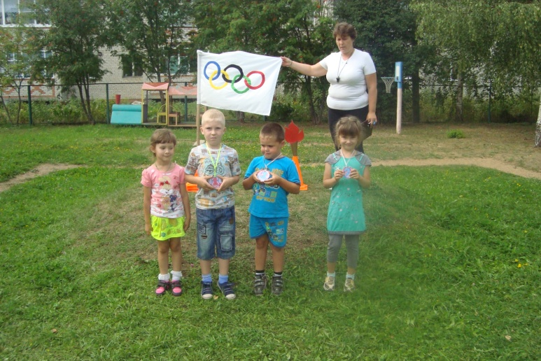
Летняя оздоровительная работа
«Малые олимпийские игры»

Slide 14
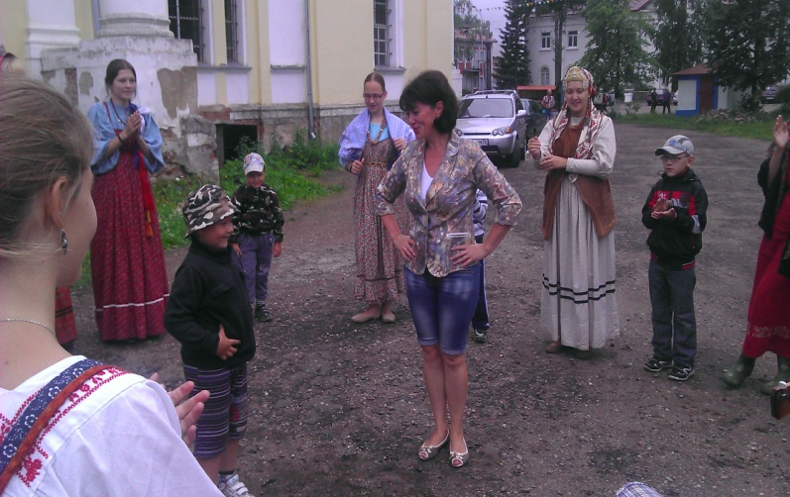
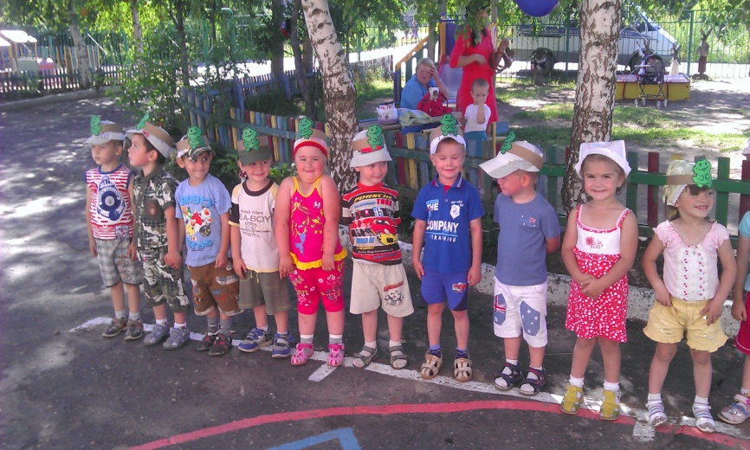
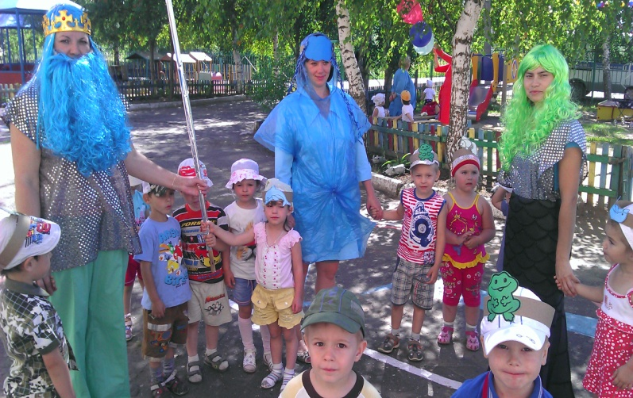
Праздники, экскурсии, конкурсы, соревнования

Slide 15
Тропа Здоровья

Slide 16
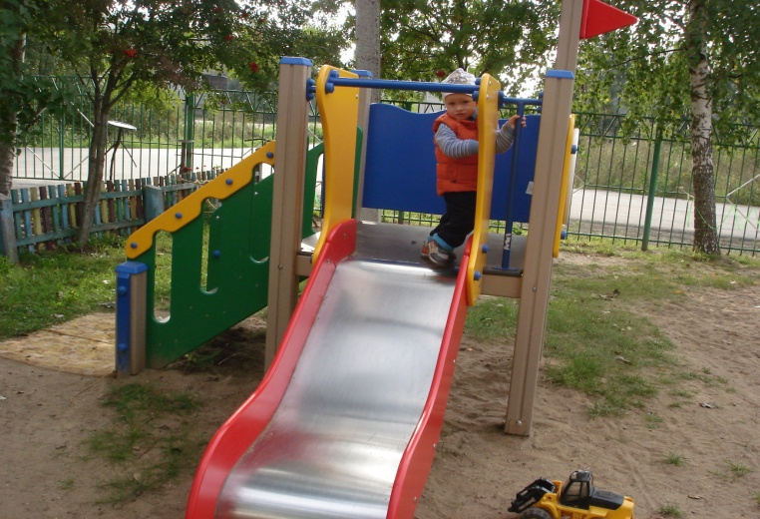
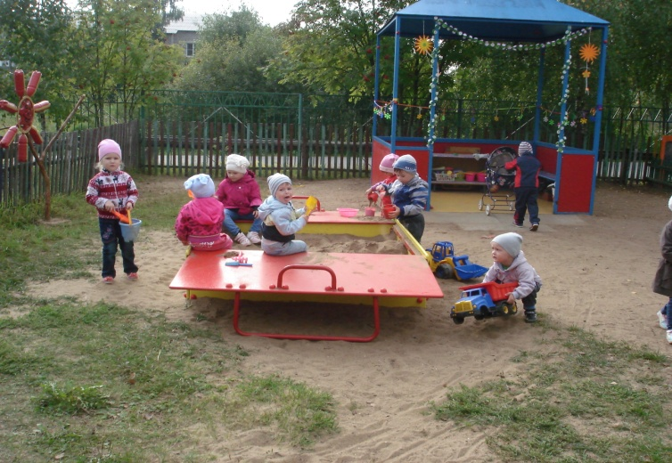
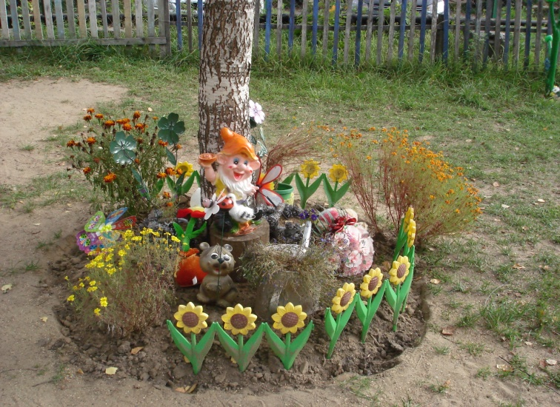
Развивающая предметно-пространственная среда МДОУ

Slide 17
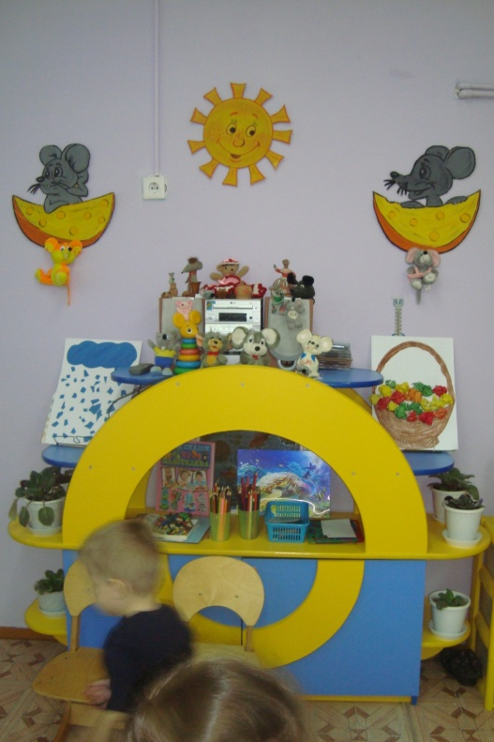
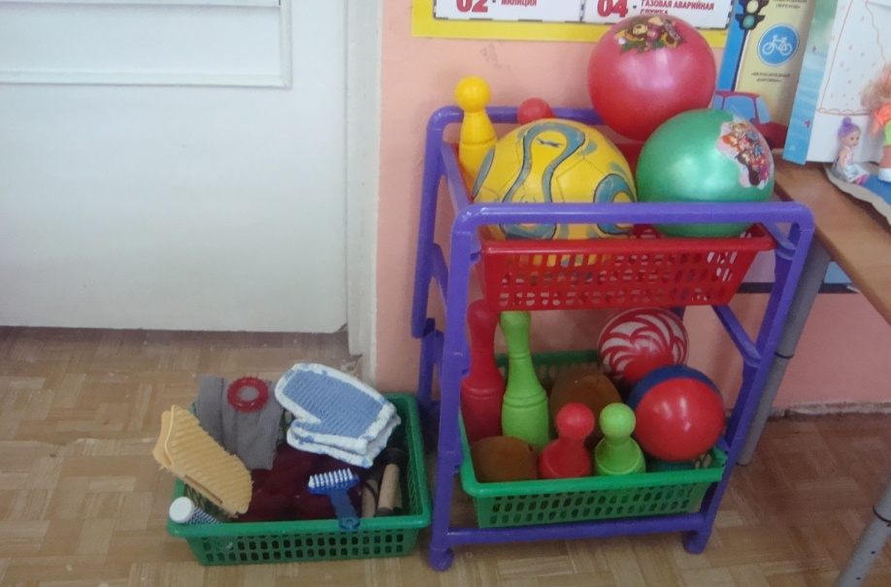
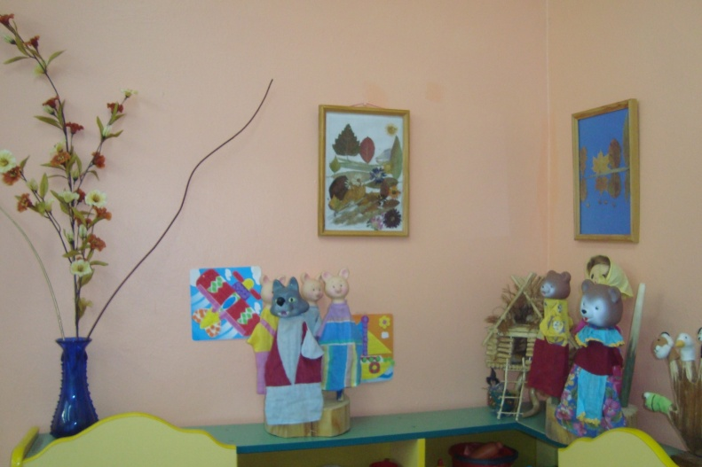
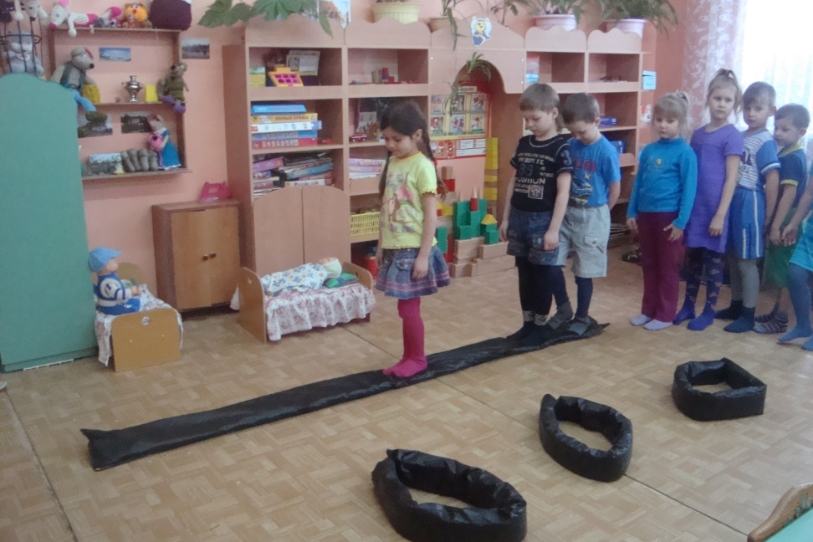

Slide 18
Районные мероприятия
«Апрельская веснушка»
1 место – номинация «Художественное творчество»
2 место – номинация «Танец»
2 место – номинация «Шумовой оркестр»
«Малые олимпийские игры»
Грамота «Самая организованная команда»

Slide 19
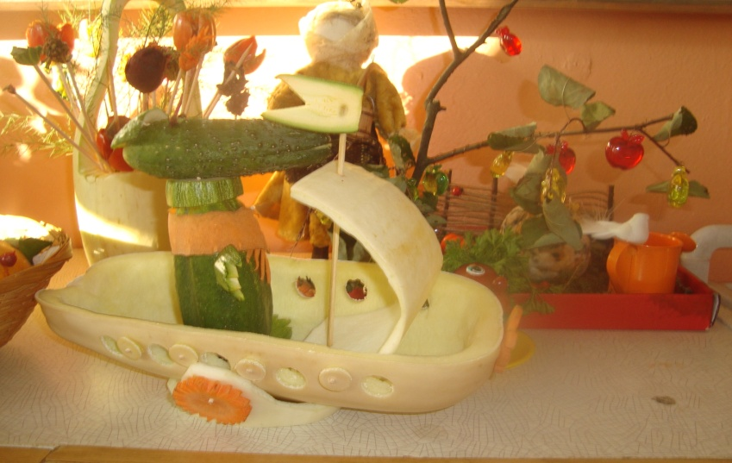
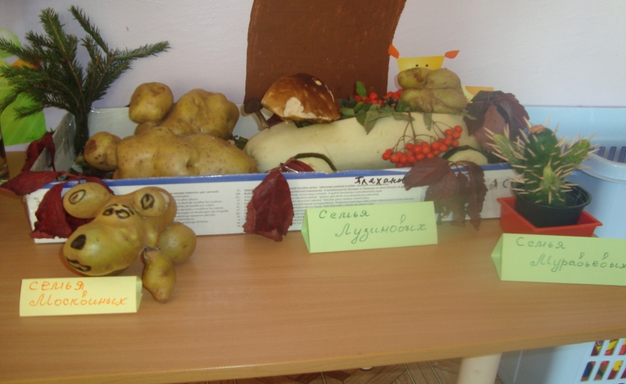
Районный конкурс «Очумелые ручки»

Slide 20
Педагоги
Проходят курсы повышения квалификации
Участвуют в работе семинаров, педсоветов, заседаниях творческой группы
Проводят открытые занятия
Участвуют в конкурсах профессионального мастерства

Slide 21
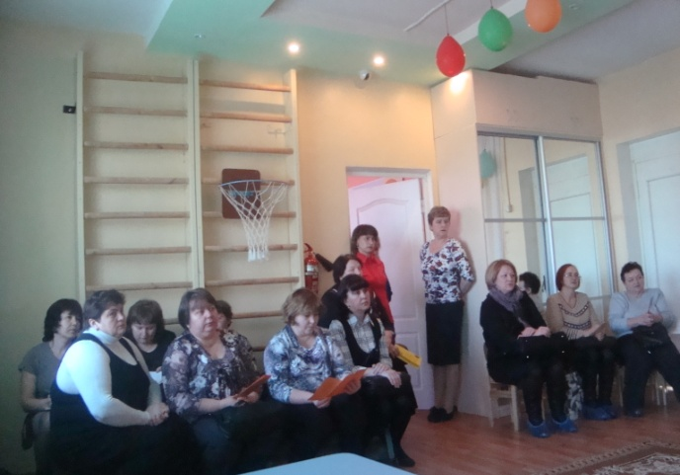
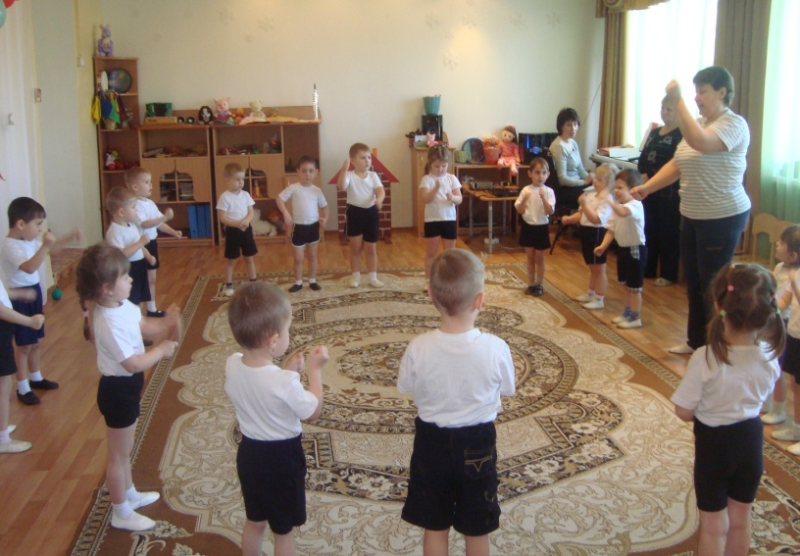
На базе МДОУ проходят конференции, семинары, МО педагогов
Районная конференция работников дошкольных учреждений
Районный семинар Мо инструкторов физкультуры
«Детский сад –
территория здоровья»

Slide 22
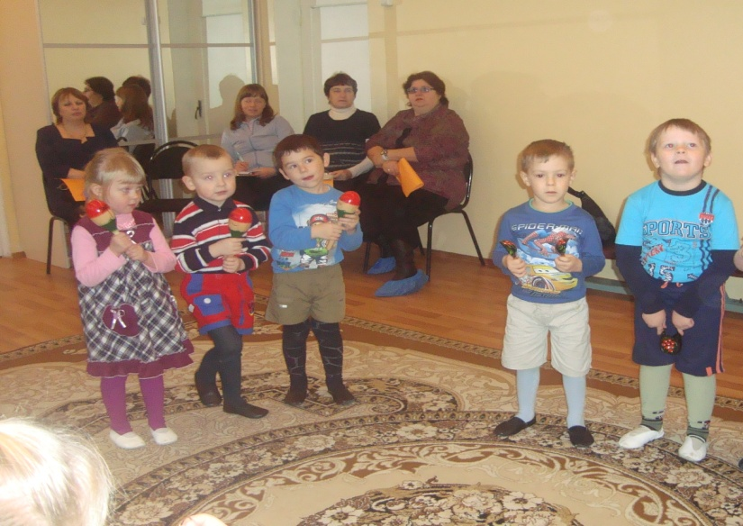
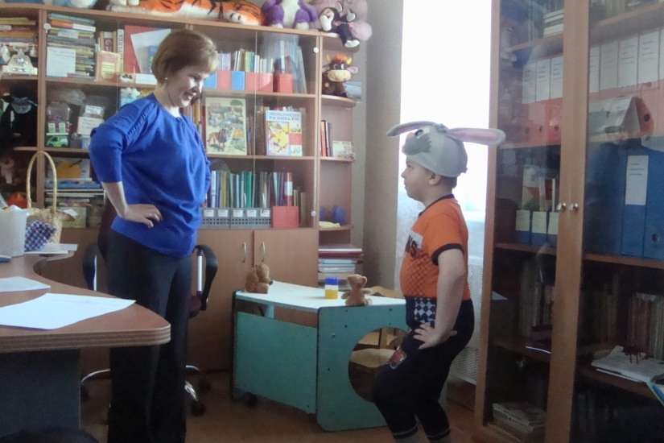
МО музыкальных руководителей
МО учителей-логопедов

Slide 23
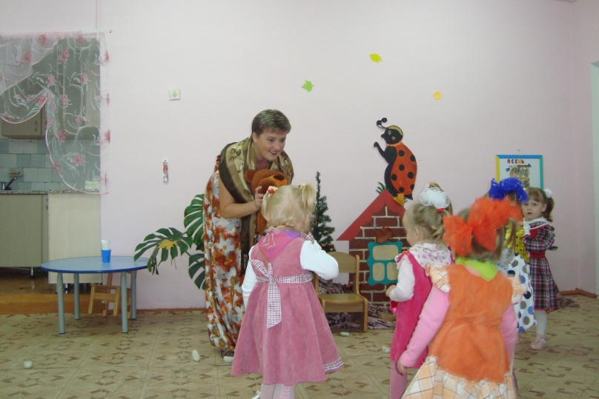
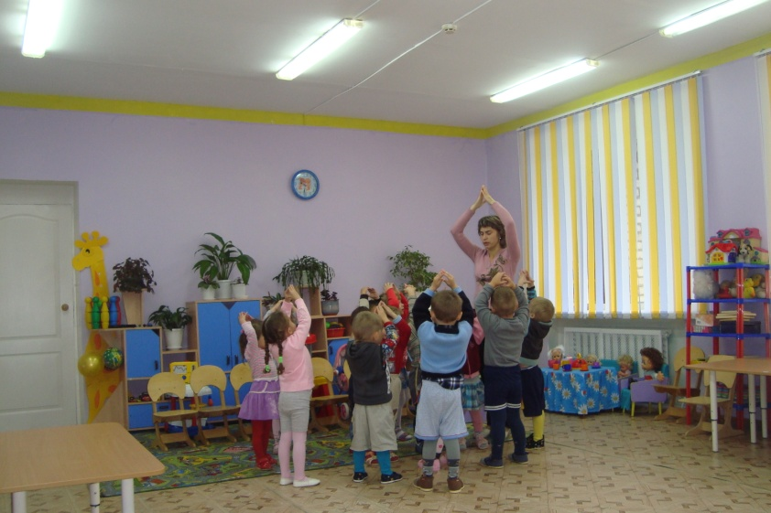
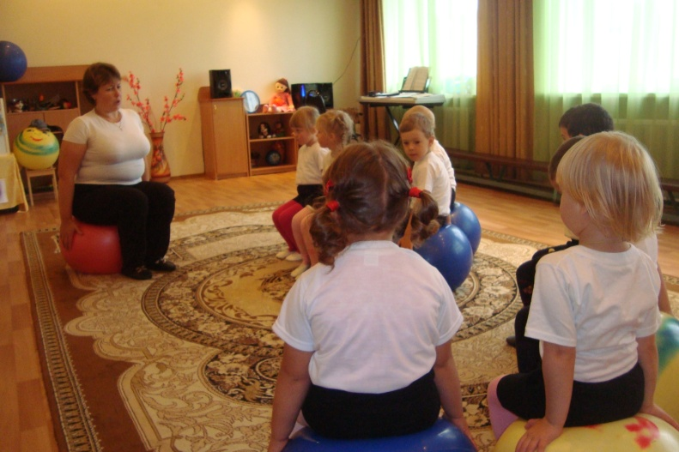
Районный конкурс «Воспитатель года»
Макарова Е.Ю.
Былкова Е.В.
Тюрина Т.Н.

Slide 24
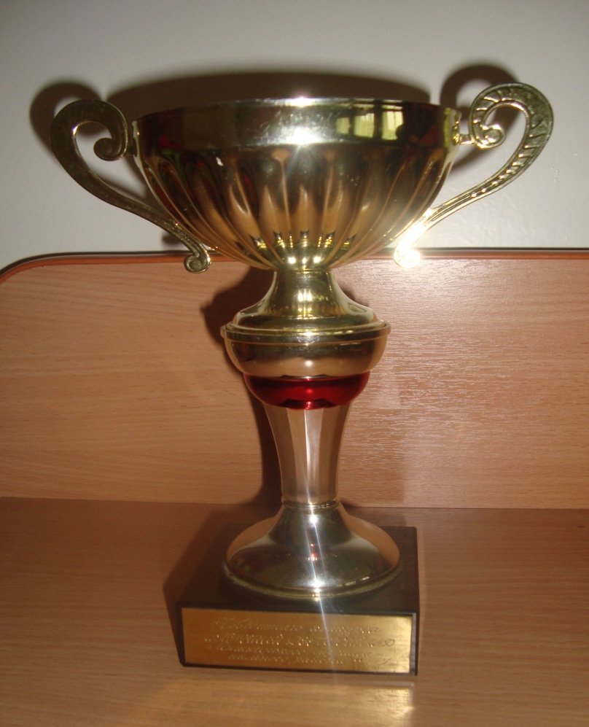
Переходящий кубок
«Лучшее дошкольное учреждение»!

Slide 25
Основная цель работы учреждения в 2014-2015 учебном году:
Создание условий для получения гарантированного дошкольного образования всем детям, независимо от состояния здоровья и уровня развития.
Задачи:
Реализация основной общеобразовательной программы в соответствии с ФГОС ДОУ
Сохранение, укрепление физического и психического здоровья детей
Осуществление необходимой коррекционно-развивающей работы с детьми с ОВЗ
Взаимодействие с родителями воспитанников для обеспечения полноценного развития детей и др.

Slide 26
Благодарим Вас,
родители наших воспитанников,
за помощь и участие в организации
воспитательно-образовательного процесса!
Спасибо за внимание!

